Slide 1
ՄԱԹԵՄԱՏԻԿԱ 5
ԴԱՍ 12
ԲԱԶՄԱՊԱՏԿՄԱՆ ՏԵՂԱՓՈԽԱԿԱՆ ՕՐԵՆՔԸ
Գայանե Սիմոնյան
Կոտայքի մարզի Ակունքի միջն. դպրոց

Slide 2
Բազմապատկման աղյուսակ
4 · 7
=
7 · 4
2 · 5
=
5 · 2
Նկատենք, որ երկու միանիշ թվերի արտադրյալը արտադրիչների տեղափոխության դեպքում չի փոխվում:
Բազմապատկման այս հատկությունը ճիշտ է ցանկացած երկու բնական թվերի համար:

Slide 3
Բանն այն է, որ երկու թվերի արտադրյալը կարելի է ներկայացնել որպես «ուղղանկյունաձև» դասավորված մեկերի գումար, որում տողերի քանակը հավասար է առաջին արտադրիչին, իսկ սյուների քանակը` երկրորդին:
1
+
1
+
1
+
1
+
1
+
3 · 5 =
1
+
1
+
1
+
1
+
1
= 15
+
1
+
1
+
1
+
1
+
1
1
+
1
+
1
+
1
+
1
+
1
+
3 · 5 =
1
+
1
+
1
= 15
+
1
+
1
+
1
+
1
+
1
+
1

Slide 4
Օրինակ`
Հաշվենք կինոդահլիճի ուղղանկյունաձև դասավորված աթոռների քանակը:
1
8 · 12
= 96
2
3
4
5
6
7
8
յուրաքանչյուրում` 12 աթոռ

Slide 5
Օրինակ`
Հաշվենք կինոդահլիճի ուղղանկյունաձև դասավորված աթոռների քանակը:
8 · 12
= 96
12 · 8
= 96
յուրաքանչյուրում` 8 աթոռ
Այսպիսով`
8 · 12
=
12 · 8
1
2
3
4
5
6
7
8
9
10
11
12

Slide 6
Արտադրիչների տեղերը փոխանակելիս արտադրյալը չի փոխվում:
Բնական թվերի բազմապատկման այս հատկությունը կոչվում է բազմապատկման
տեղափոխական օրենք:
Նշենք, որ բազմապատկան տեղափոխական օրենքը ճիշտ է նաև այն դեպքում, երբ
արտադրիչներից առնվազն մեկը զրոն է:

Slide 7
ԱՌԱՋԱԴՐԱՆՔ
Առանց հաշվումներ կատարելու` ելնելով բազմապատկման սահմանումից և տեղափոխական օրենքից, ցույց տալ, որ հետևյալ հավասարությունները ճիշտ են:
ԼՈՒԾՈՒՄ
ա)
4 + 4 + 4 + 4 + 4 + 4 = 6 + 6 + 6 + 6
6 · 4
=
4 · 6
բ)
7 + 7 = 2 + 2 + 2 + 2 + 2 + 2 + 2
2 · 7
=
7 · 2

Slide 8
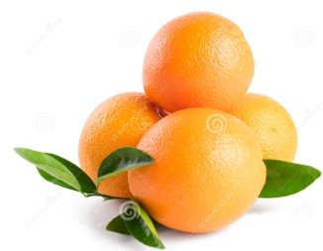
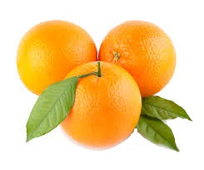
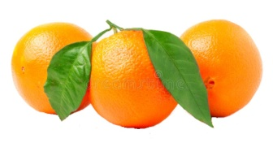
ԽՆԴԻՐ
Առաջին օրը պահեստ բերեցին 30 արկղ` յուրաքան-չյուրում 70 նարինջ, իսկ երկրորդ օրը` 70 արկղ` յուրաքանչյուրում 30 նարինջ: Առանց հաշվումներ կատարելու` կարելի՞ է պնդել, որ երկու օրերին բերված նարինջների քանակներն իրար հավասար էին:
ԼՈՒԾՈՒՄ
30 · 70
Առաջին օրը`
30 · 70
70 · 30
Երկրորդ օրը`
70 · 30
=
Ըստ բազմապատկման տեղափոխական օրենքի
Պատ.` այո:

Slide 9
ՇՆՈՐՀԱԿԱԼՈՒԹՅՈՒՆ
Դասագիրք՝
Բ. Նահապետյան, Ա. Աբրահամյան, «Մաթեմատիկա 5» հիմնական դպրոցի 5-րդ դասարանի դասագիրք, «Մանմար» հրատարակչություն, Երևան 2019
Ս. Մ. Նիկոլսկի, Մ. Կ.Պոտապով,
Ն.Ն. Ռեշետնիկով, Ա.Վ. Շևկին,
«Մաթեմատիկա 5» մաս 1, հիմնական դպրոցի 5-րդ դասարանի դասագիրք, «Անտարես» հրատարակչություն, Երևան 2019
Գայանե Սիմոնյան
Կոտայքի մարզի Ակունքի միջն. դպրոց

